Slide 1
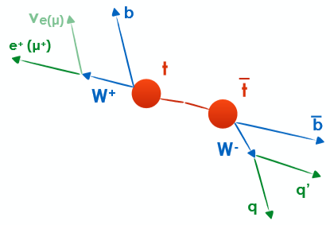
Produzione di una
coppia di Quark t e t
Notes:
Immagine di introduzione

Slide 2
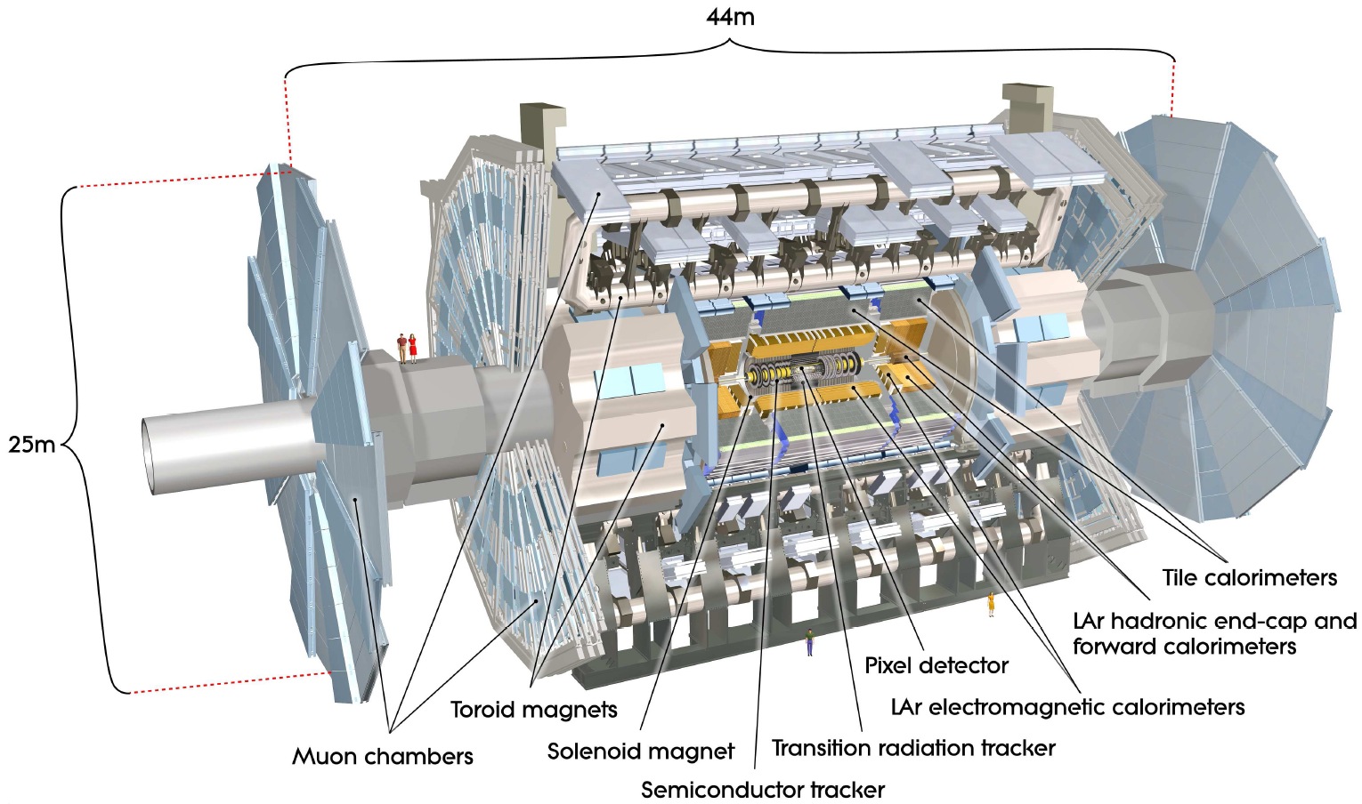
Esperimento ATLAS
Nell’acceleratore di particelle LHC (Large Hadron Collider) vengono fatti scontrare dei fasci di particelle che decadono in tante altre più piccole.
Un esperimento di questo acceleratore è ATLAS. Da lì vengono raccolti dei dati che poi vengono analizzati e studiati dai fisici al CERN tramite Monte Carlo, un algoritmo usato per trarre stime attraverso simulazioni.

Slide 3
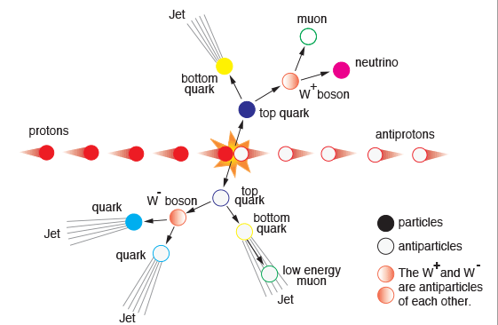
Quark Top e Antitop
CASO 1
Il Quark Top decade in un Quark B e in un Bosone W⁺, il quale decade in un Leptone (e o 𝛍) e in Leptone Neutrino.
Il Quark Anti-Top decade in un Quark B e in un Bosone W⁻, il quale decade in due Quarks (u, d, c, s, t, b).

Slide 4
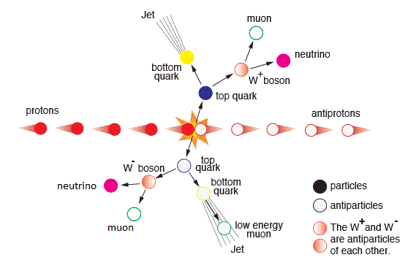
Quark Top e Antitop
CASO 2
Il Quark Top decade in un Quark B e in un Bosone W⁺, il quale decade in un Leptone (e o 𝛍) e in Leptone Neutrino.
Il Quark Anti-Top decade in un Quark B e in un Bosone W⁻, il quale decade in un Leptone (e o 𝛍) e in Leptone Neutrino.

Slide 5
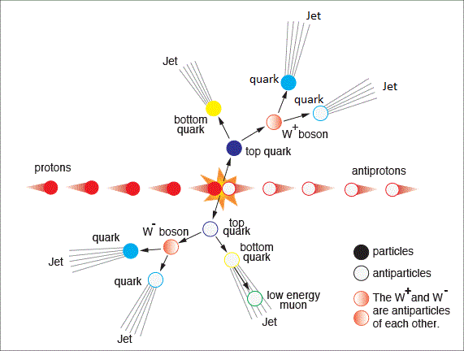
Quark Top e Antitop
CASO 3
Il Quark Top decade in un Quark B e in un Bosone W⁺, il quale decade in due Quarks (u, d, c, s, t, b).
Il Quark Anti-Top decade in un Quark B e in un Bosone W⁻, il quale decade in due Quarks (u, d, c, s, t, b).

Slide 6
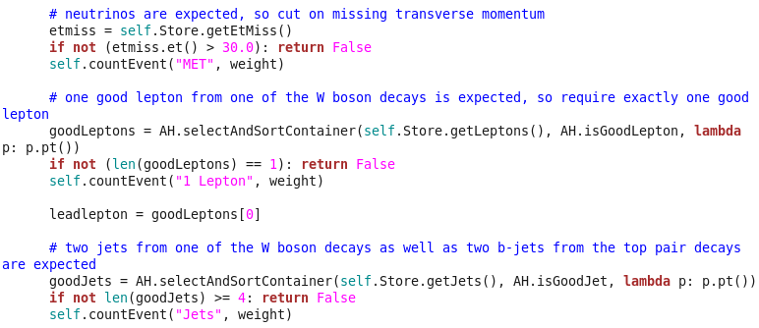
Analisi Monte Carlo
Codice dell’Analisi Monte Carlo

Slide 7
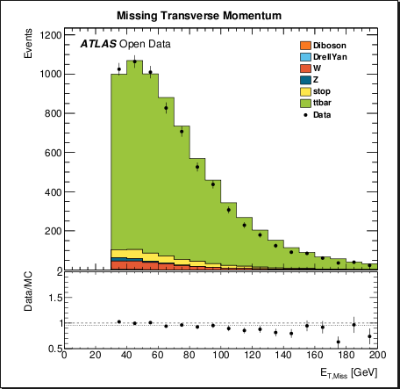
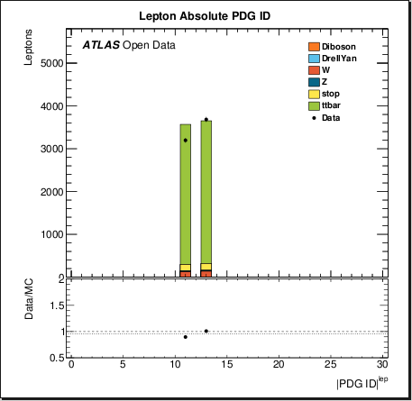
Analisi Monte Carlo
Notes:
Questi grafici mostrano l’Etmiss (energia mancante dall’energia ricavata dalla formula della legge conservativa) del neutrino e i tipi di leptoni che si possono formare dopo il decadimento del W.

Slide 8
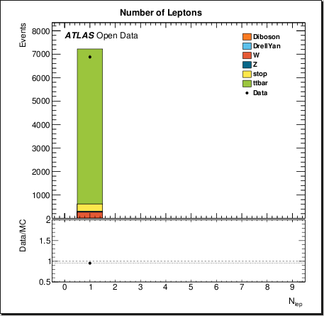
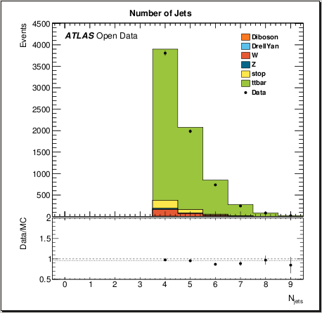
Analisi Monte Carlo
Notes:
I grafici mostrano gli eventi in cui sono presenti i leptoni e i jets e quanti ne sono presenti.

Slide 9
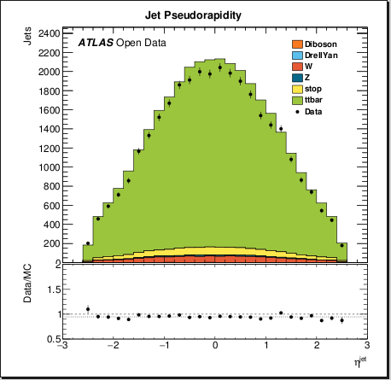
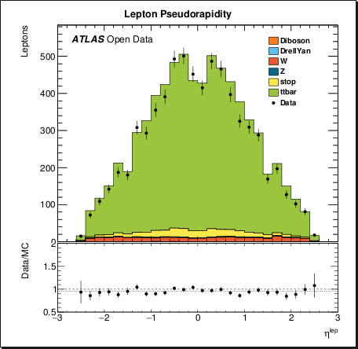
Analisi Monte Carlo

Slide 10
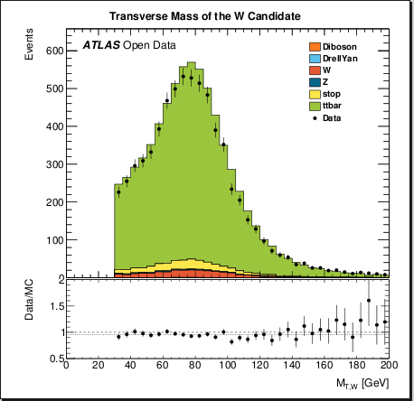
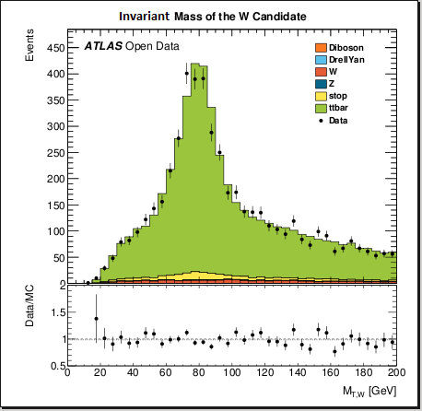
Analisi Monte Carlo
Notes:
Il primo grafico mostra la Massa Trasversa del bosone W, ovvero un’approssimazione della massa reale del bosone W, considerando l’Etmiss del neutrino, altrimenti non riusciremmo ad identificarla.
Il secondo grafico mostra la Massa Invariante del bosone W, ovvero la massa a riposo definita in termini dell'energia e dell'impulso della particella ed è la stessa in ogni sistema di riferimento, risultando una grandezza fisica molto più utile della massa relativistica, al posto della quale può essere usata l'energia della particella.

Slide 11
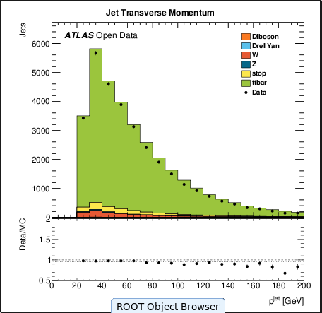
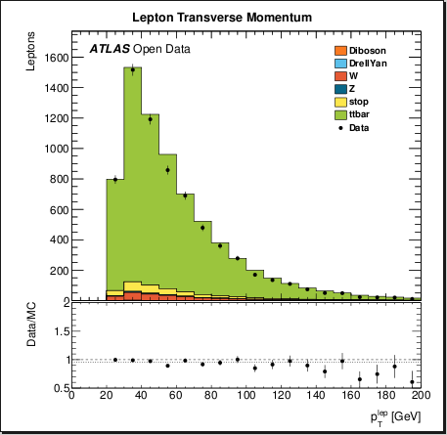
Analisi Monte Carlo
Notes:
Questa slide mostra il momento trasverso dei jets e dei leptoni nell’analisi Monte Carlo.
Il momento trasverso è il vettore velocità del soggetto che si prende in esame.

Slide 12
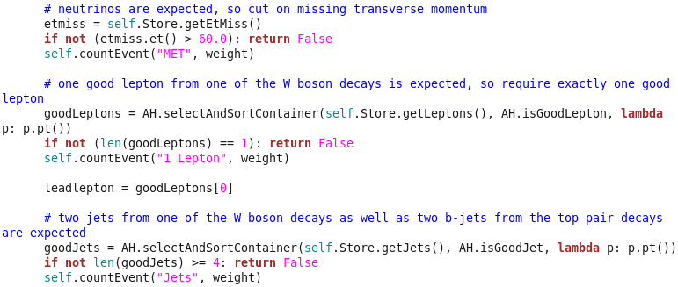
Analisi 1
Abbiamo imposto al sistema di prendere in considerazione tramite un algoritmo solo gli eventi con l’energia mancante maggiore di 60.0 GeV.

Slide 13
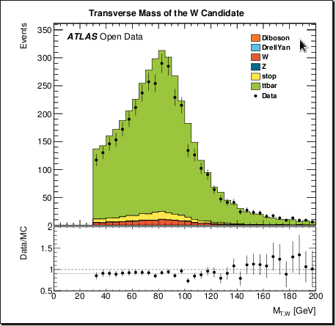
Analisi 1
Monte Carlo

Slide 14
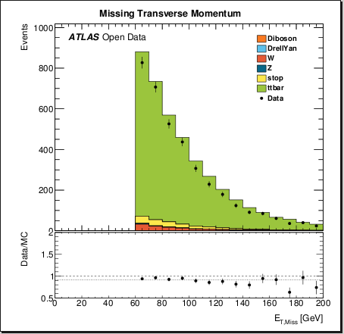
Analisi 1
Monte Carlo

Slide 15
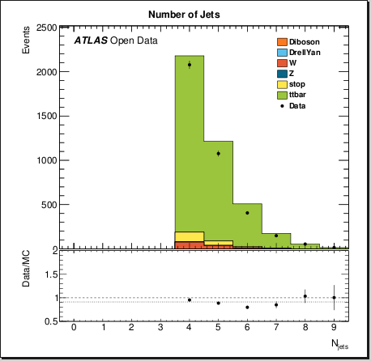
Analisi 1
Monte Carlo

Slide 16
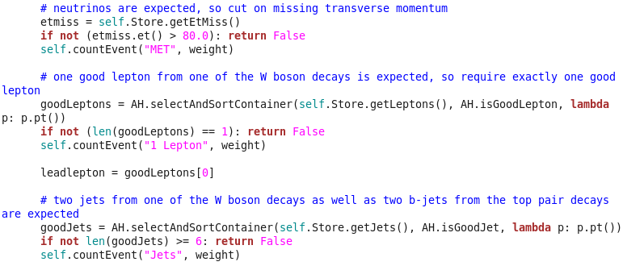
Analisi 1
Abbiamo imposto al sistema di prendere in considerazione solo gli eventi con l’energia mancante maggiore di 80.0 GeV e dove sono presenti almeno 6 jets.

Slide 17
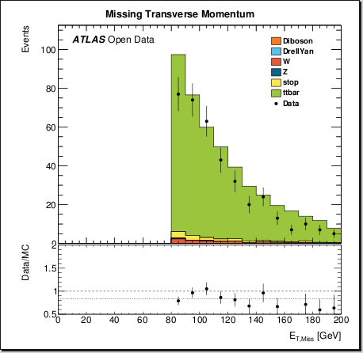
Analisi 1
Monte Carlo
Notes:
I grafici mostrano il cambiamento dell’Etmiss del neutrino in seguito alle modifiche apportate al sistema.
Il fondo diminuisce, ma anche gli eventi perché stiamo analizzando un caso particolare.
In più la precisione del rapporto è più scarsa dopo le variazioni.

Slide 18
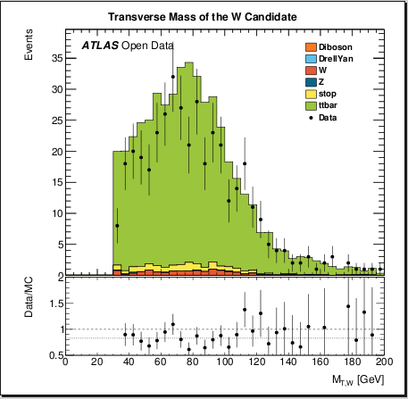
Analisi 1
Monte Carlo
Notes:
I grafici mostrano come cambia la massa traversa dopo aver modificato l’analisi standard di Monte Carlo.
Gli eventi dimuiscono radicalmente.
Il fondo diminuisce.
La precisione del rapporto è più scarsa.

Slide 19
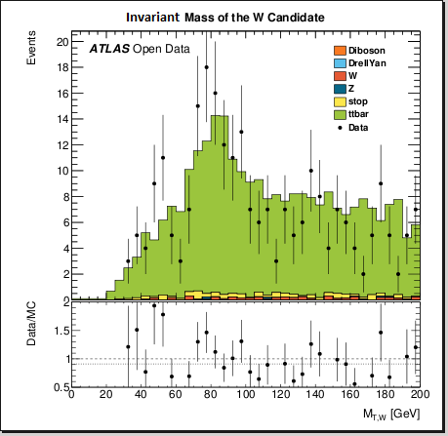
Analisi 1
Monte Carlo
Notes:
In questi grafici è mostrata massa invariante del bosone W. Questo è un istogramma non presente nel codice base, ma che grazie ai tutor interni siamo riusciti ad aggiungere per mostrare nuovi dati interessanti.

Slide 20
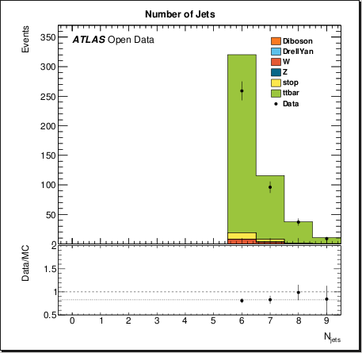
Analisi 1
Monte Carlo
Notes:
I grafici mostrano gli eventi in cui sono presenti i jets e quanti ne sono presenti.
Il fondo diminuisce man mano.

Slide 21
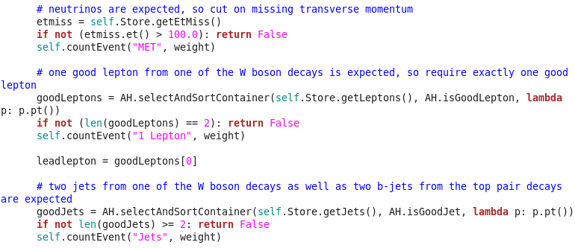
Analisi 2
Abbiamo imposto al sistema di prendere in considerazione tramite un algoritmo solo gli eventi con l’energia mancante maggiore di 100.0 GeV e dove sono presenti 2 leptoni e almeno 2 jets.

Slide 22
Analisi 2
Monte Carlo
Notes:
I grafici mostrano il cambiamento dell’Etmiss in seguito alle modifiche effettuate.
Il fondo è diminuito, ma la precisione del rapporto è peggiorata.

Slide 23
Analisi 2
Monte Carlo
Notes:
I grafici mostrano il cambiamento della massa trasversa del bosone W.
Gli Eventi sono nettamente diminuiti (il picco massimo passa da 600 a 35): questo perché stiamo analizzando il caso meno probabile.
Il fondo è diminuito ma la precisione del rapporto è peggiorata.

Slide 24
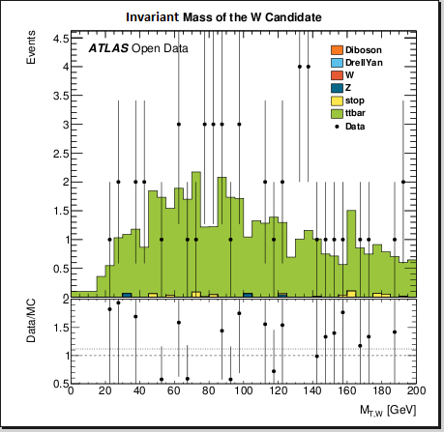
Analisi 2
Monte Carlo
Notes:
In questi grafici è mostrata massa invariante del bosone W. Questo è un istogramma non presente nel codice base, ma che grazie ai tutor interni siamo riusciti ad aggiungere per mostrare nuovi dati interessanti.

Slide 25
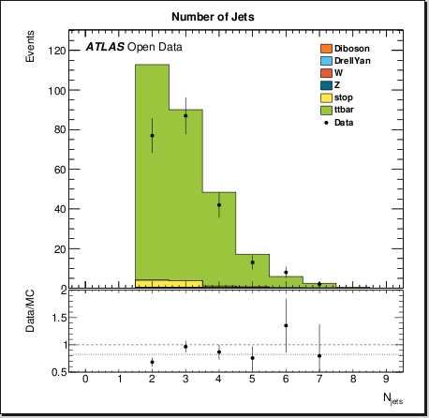
Analisi 2
Monte Carlo
Notes:
I grafici mostrano gli eventi in cui sono presenti i jets e quanti ne sono presenti.
Il fondo diminuisce sempre di più.

Slide 26
Analisi 3
Abbiamo imposto al sistema di prendere in considerazione solo gli eventi con energia mancante maggiore di 15.0 GeV, dove non compaiono i leptoni e dove sono presenti almeno 8 jets.

Slide 27
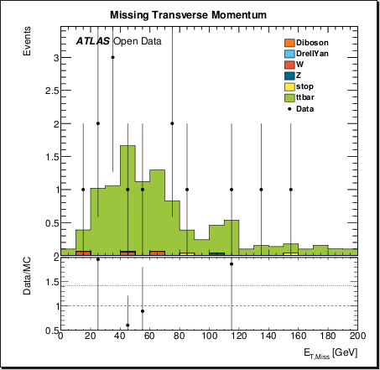
Analisi 3
Monte Carlo
Notes:
I grafici mostrano il cambiamento dell’Etmiss in seguito alle modifiche effettuate.
Grazie ai tagli che abbiamo effettuato siamo riusciti a eliminare quasi completamente il fondo.
Nonostante questo però, il rapporto tra l’Etmiss e gli eventi è molto meno preciso.
Solo tre casi vengono analizzati dal codice.

Slide 28
Analisi 3
Monte Carlo
Notes:
In questa analisi abbiamo escluso i leptoni, quindi abbiamo escluso il caso in cui compare il bosone W, di conseguenza il grafico della sua massa trasversa non avrebbe senso essere rappresentato.

Slide 29
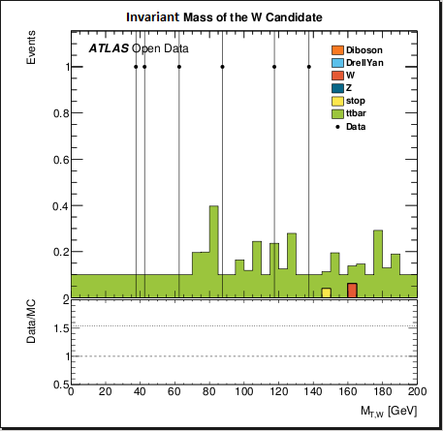
Analisi 3
Monte Carlo
Notes:
In questi grafici è mostrata massa invariante del bosone W. Questo è un istogramma non presente nel codice base, ma che grazie ai tutor interni siamo riusciti ad aggiungere per mostrare nuovi dati interessanti.

Slide 30
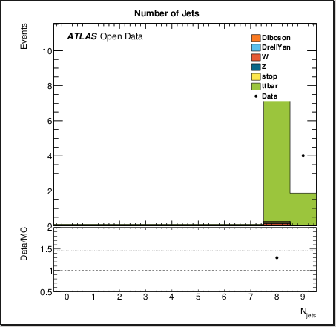
Analisi 3
Monte Carlo
Notes:
I grafici mostrano gli eventi in cui sono presenti i jets e quanti ne sono presenti.
Grazie ai tagli che abbiamo effettuato siamo riusciti a eliminare quasi completamente il fondo.

Slide 31
GRAZIE PER L’ATTENZIONE
Silvia Cagnolati
Alessandro Signorile
Presentazione di

